Slide 1


ĐỒ ÁN TỐT NGHIỆP NGHIÊN CỨU, XÂY DỰNG VÀ PHÁT TRIỂN ỨNG DỤNG BẢO VỆ MÃ NGUỒN CHO NGÔN NGỮ C#
ĐẠI HỌC GIAO THÔNG VẬN TẢI
PHÂN HIỆU TP. HCM
Sinh viên thực hiện : Trần Anh Duy
Mã sinh viên : 5951071010
Giảng viên hướng dẫn : Trần Phong Nhã
HỒ CHÍ MINH, 24/5/2022

Slide 2
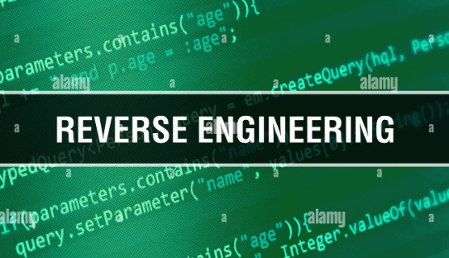

- Reverse engineering - cracking
ĐẶT VẤN ĐỀ

Slide 3
TẠI SAO LẠI C#?
Ngôn ngữ như Rust, C++,... khi biên dịch
được convert thẳng sang native code.
Source code
Hi.C
void main()
Machine code
Hi.exe
11011001
{
}
print(“hi”);
01000100
00010111
10101011

Slide 4
TẠI SAO LẠI C#?
Ngôn ngữ bậc cao như C# khi biên dịch được convert sang intermediate language thay vì mã native.
Source code
C#
CIL code
Assembly level
VB.NET
...
Có dạng mã byte
Ngôn ngữ .NET khác
Compile bởi trình dịch riêng biệt, ở quá trình compile-time
Source code
C#
CIL code
Assembly level
Machine code
Compiled bởi trình dịch JIT ở quá trình run-time
VB.NET
...
Có dạng mã byte
Ngôn ngữ .NET khác
Compile bởi trình dịch riêng biệt, ở quá trình compile-time
Thực thi trực tiếp thông qua CPU
Dịch ngược

Slide 5
NỘI DUNG CHÍNH
CHƯƠNG 1: CÁC KỸ THUẬT VÀ THUẬT TOÁN MÃ HÓA
CHƯƠNG 2: PHÂN TÍCH THIẾT KẾ HỆ THỐNG ỨNG DỤNG
CHƯƠNG 3: TRIỂN KHAI THỰC TẾ

Slide 6
1.1 Kỹ thuật đổi tên
Kỹ thuật này là một thuật toán đổi tên các biến thành một thứ khó hiểu để che dấu mục đích ban đầu của chúng một cách thông minh. Khiến cho những kẻ tấn công khó nhận biết được cái luồng logic của mã nguồn, tuy đơn giản nhưng nó giảm đáng kể khả năng dịch ngược.
Đây là bước mã hóa ở mức Layout.

Slide 7
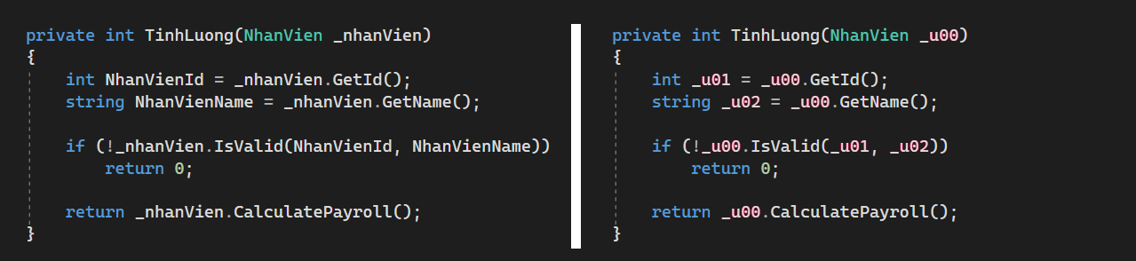
1.1 Kỹ thuật đổi tên – Variables

Slide 8
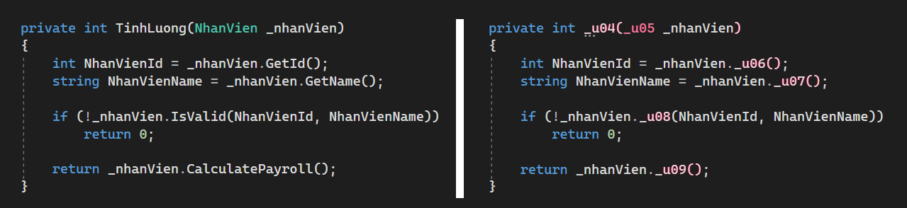
1.1 Kỹ thuật đổi tên – Functions & Classes

Slide 9
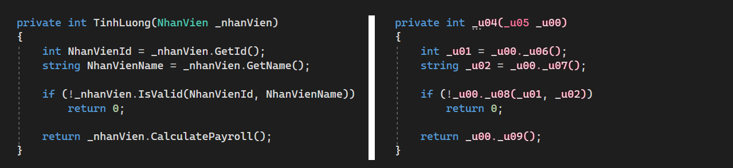
1.1 Kỹ thuật đổi tên – Mì trộn Spaghetti

Slide 10
1.1 Kỹ thuật đổi tên – Mì trộn Spaghetti

Slide 11
1.2 Kỹ thuật mã hóa String
Ngay khi dùng kỹ thuật đổi tên, kẻ tấn công vẫn có thể dò ra manh mối bằng cách tham chiếu nội dung các chuỗi string của những lớp và phương thức.
Kỹ thuật này là một thuật toán mã hóa những chuỗi string thành ký tự khó hiểu và được dịch ngược ở run time.

